Slide 1
Automata növény farm
Készítette: Győri Ferenc
Ládi Alexander

Slide 2
Előadásunk felépítése
Zöldségek számára szükséges környezet
Hidrokultúrás termesztés
Rendszerterv
Kommunikáció
Teszt rendszerünk
További tervek

Slide 3
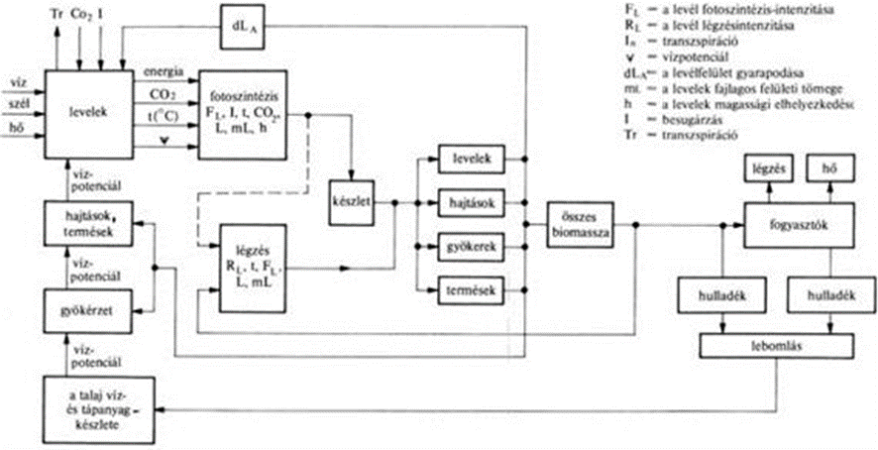
Zöldségek számára szükséges környezet
Fény
Hőmérséklet
Víz
Levegő és talaj
Tápanyagok

Slide 4
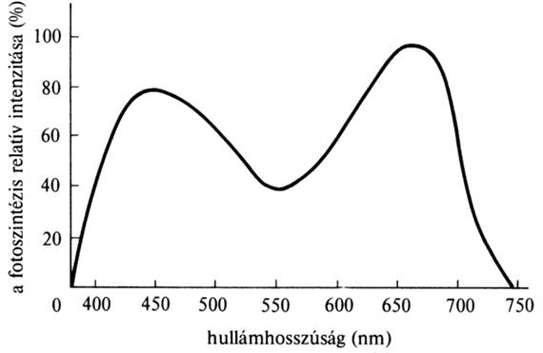
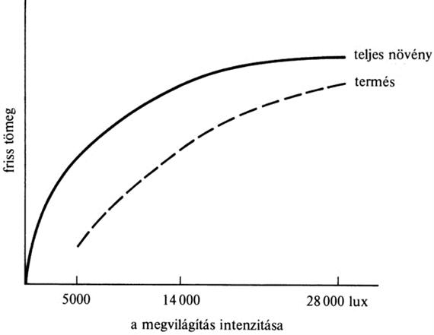
Megvilágítás
Hullámhossz:
Fotoszintézis:
440 nm – 660 nm
Növekedés:
660 nm -735 nm
Levélképződés:
435 nm - 440 nm
Időtartam
Palánta nevelés: 16-18 óra
Virágzás: 10 óra
Szabályozás
Fotoszintézis
Fejlődési szakasz

Slide 5
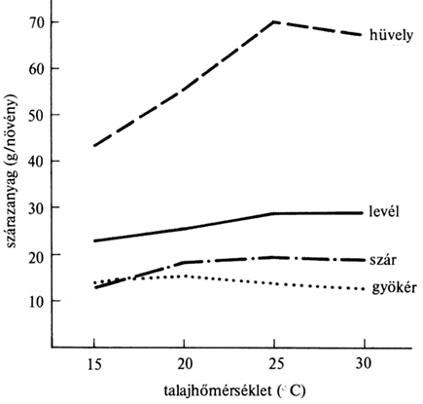
Hőmérséklet
Levegő és föld hőmérséklet
Fizikai, kémiai és biológiai folyamatok sebességét a befolyásolja
Optimális hőmérséklet: 13°C - 25°C
Fiatalkori hőmérsékletigény nagyobb, mint az idősebb kori
A talajhőmérséklet a gyökérnövekedés, a tápanyag és vízfelvétel intenzitására
Eltérő szélsőség tűrés

Slide 6
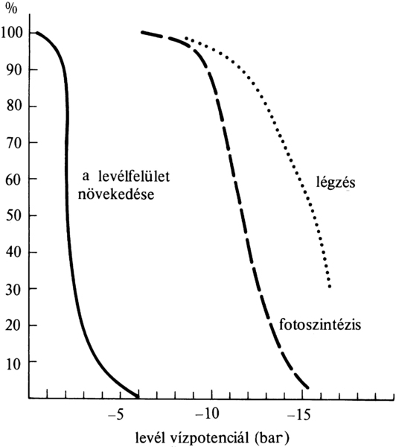
Víz
Szerepe van a párolgásba
Tápanyag szállító közeg
Kémiai folyamatokban részt vesz
Vízellátottság függ:
a talaj vízszolgáltató képességétől
a levegő páratartalmától
a fény mennyiségétől és a hőmérséklettől.

Slide 7
Levegő és talaj
Levegőből veszik fel a szükséges szenet
Hatással van a fotoszintézisre a széndioxid szint
Fontos a talaj víz és levegő tartalma
Fizikai jellemzői
Semleges pH szint

Slide 8
Tápanyag
Levegőből és a talajból veszik fel
Liebig minimum törvénye
Oldott formában képesek felvenni
Makroelemek | Mikroelemek
Hidrogén (H) | Vas (Fe)
Oxigén (O) | Mangán (Mn)
Szén (C) | Cink (Zn)
Kálium (K) | Réz (Cu)
Kalcium (Ca) | Nikkel (Ni)
Magnézium (Mg) | Klór (Cl)
Nitrogén (N) | Bór (B)
Foszfor (P) | Molibdén (Mo)
Kén (S)

Slide 9
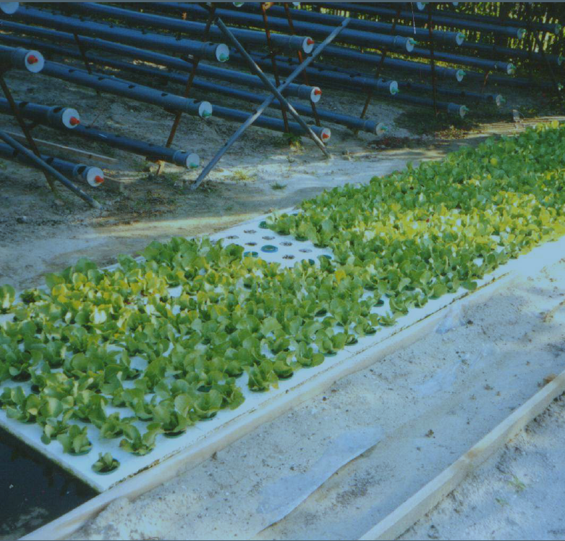
Hidrokultúrás termesztés
Föld nélküli termesztés
Energia és víz megtakarítás
Különböző kialakítási módszerek
Különböző termesztő közegek

Slide 10
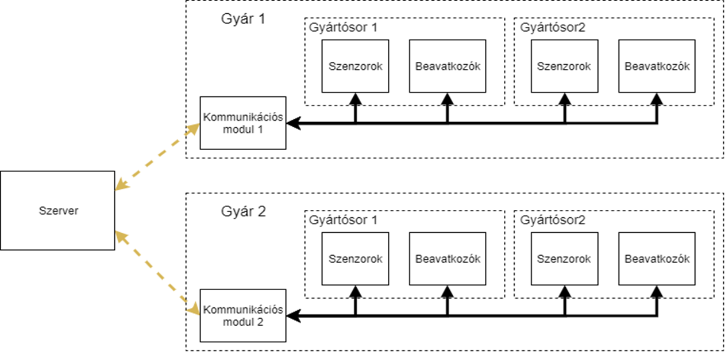
Rendszer logikai felépítése

Slide 11
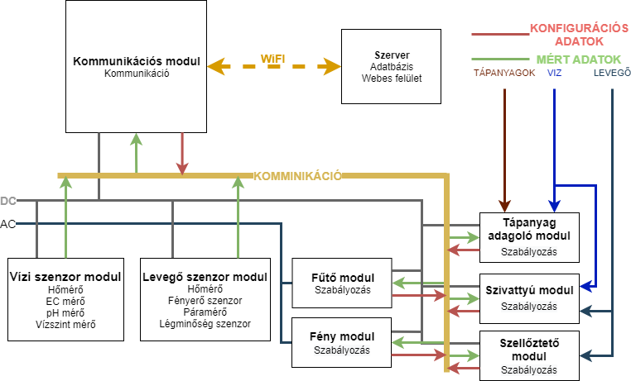
Rendszerünket alkotó modulok

Slide 12

Kommunikáció

Slide 13

Kommunikáció

Slide 14
Kommunikáció

Slide 15
Kommunikáció

Slide 16
Kommunikáció

Slide 17
Kommunikáció

Slide 18
Kommunikáció

Slide 19
Kommunikáció

Slide 20
Kommunikáció

Slide 21
Kommunikáció

Slide 22
Kommunikáció

Slide 23
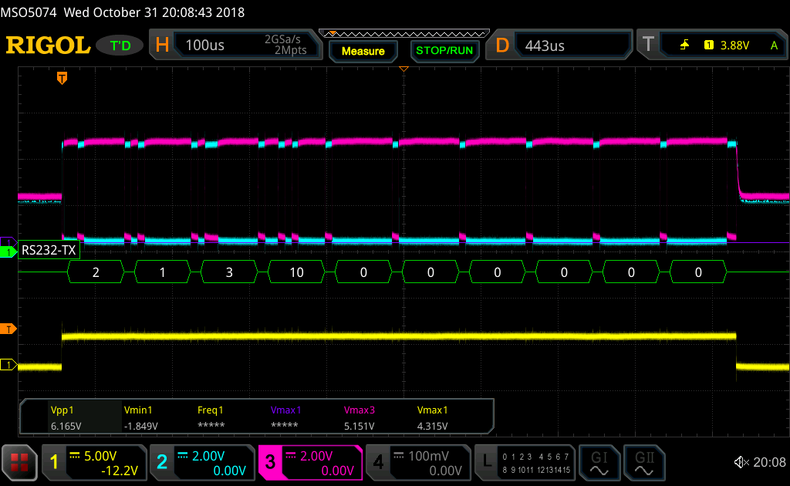
Kommunikációs csomag mérése

Slide 24
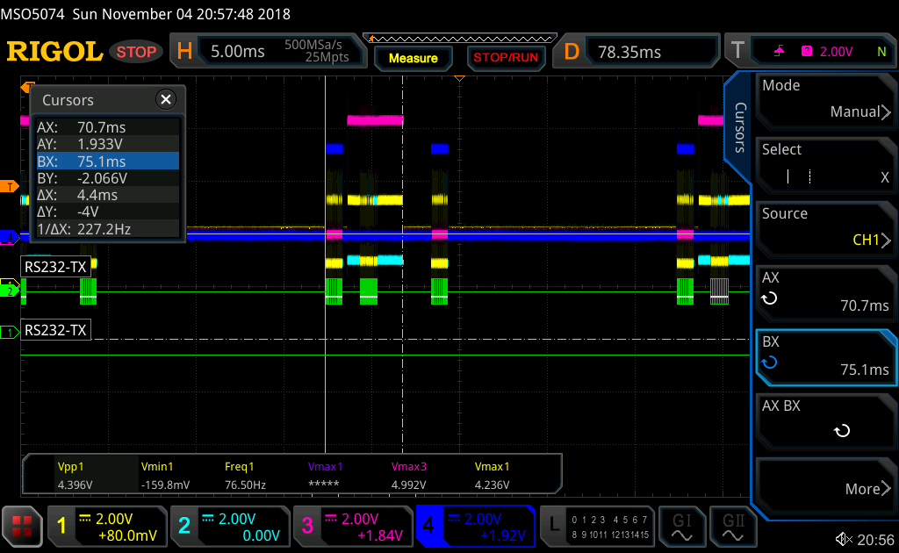
Kommunikációval kapcsolatos eredmények

Slide 25
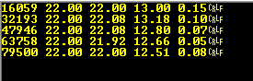
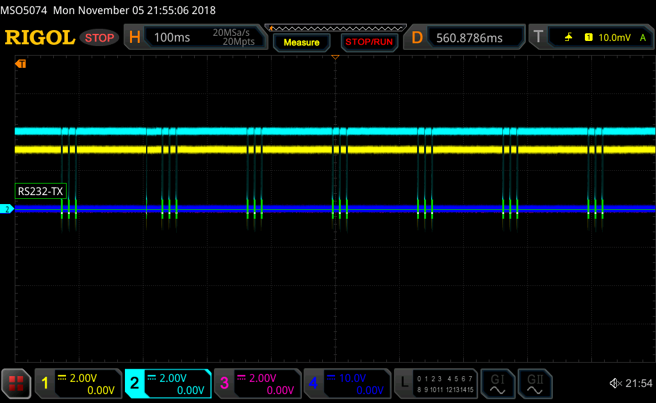
Kommunikációval kapcsolatos eredmények

Slide 26
Teszt rendszer
Cél: kommunikáció tesztelése mind szerver modulok között
Rendszerünk :
1 Kommunikációs modul (ESP-32)
2 Mikrovezérlő (atmega 328p)

Slide 27
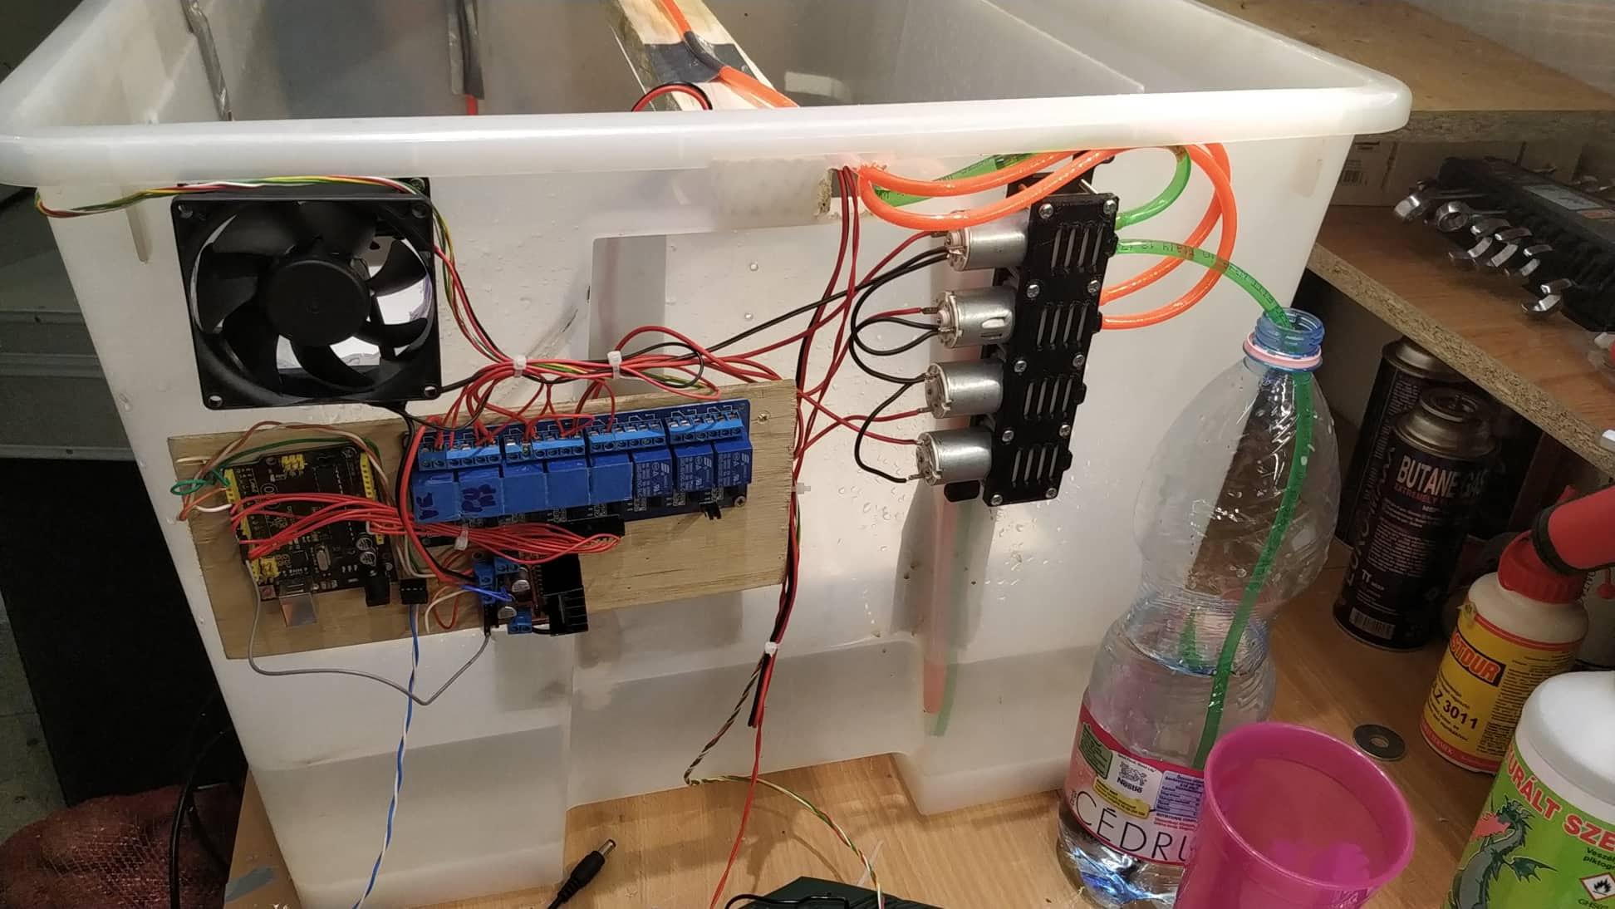
Tesztkamra

Slide 28
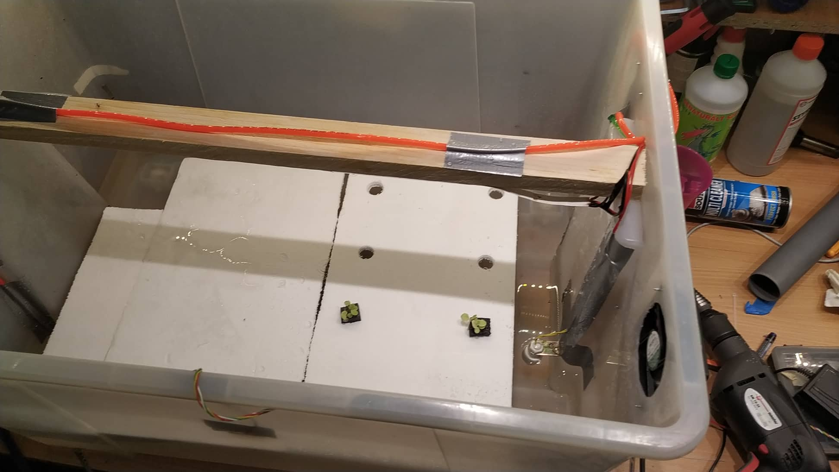
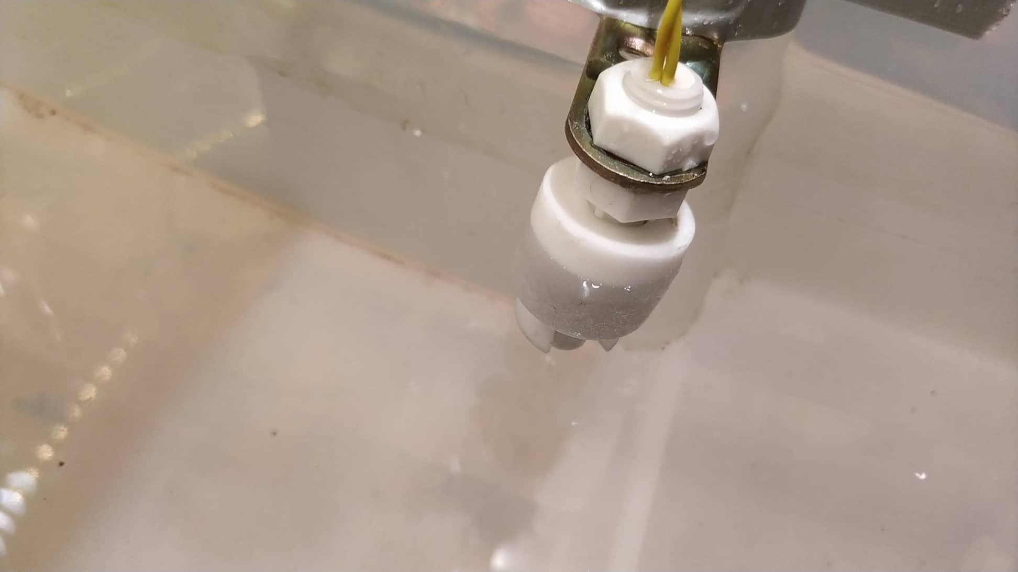
Tesztkamra

Slide 29



Szerver oldal

Slide 30
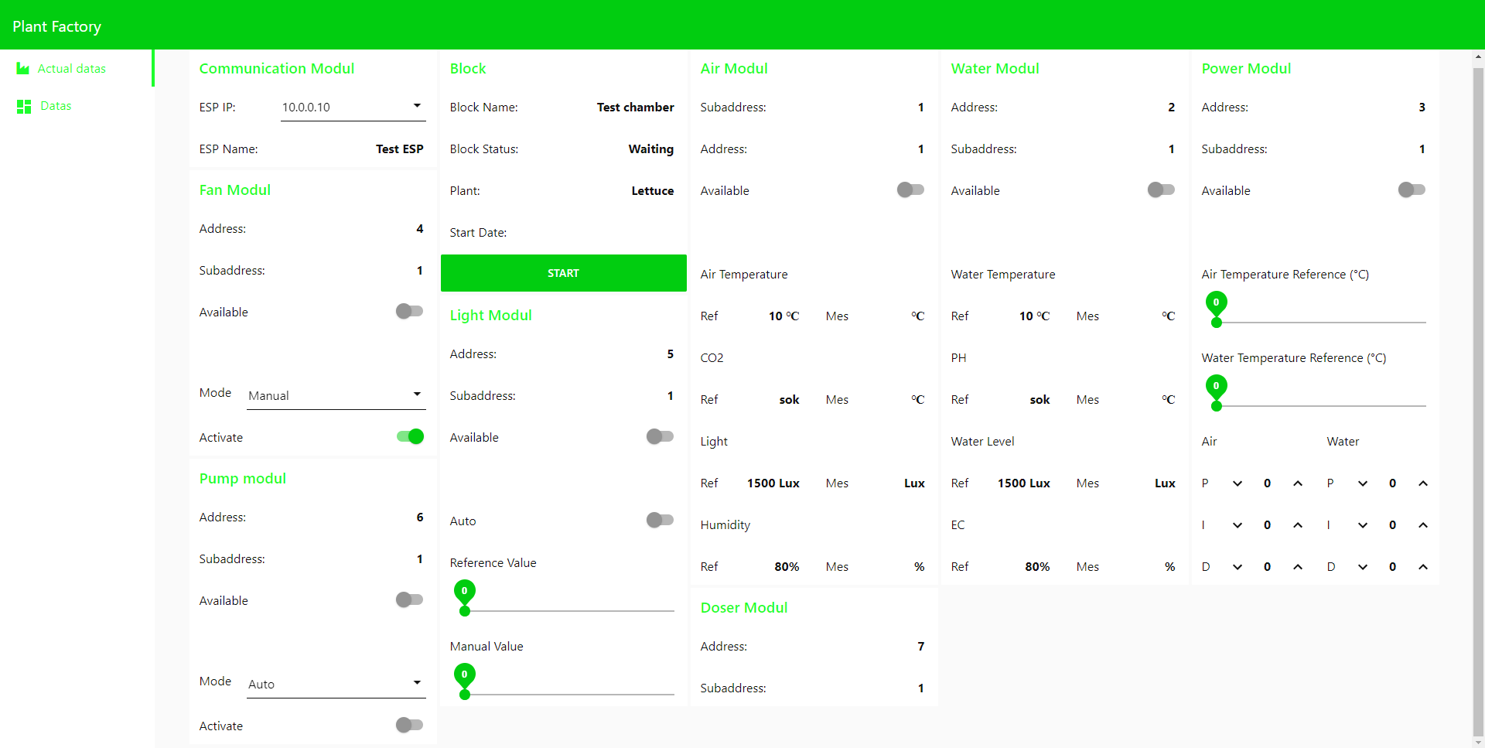
Weblap

Slide 31
További tervek
Teljes mértékben működő kísérleti doboz
Modulok továbbfejlesztése
Nyáklapok véglegesítése és tesztelése
Növényadatbázis építése

Slide 32
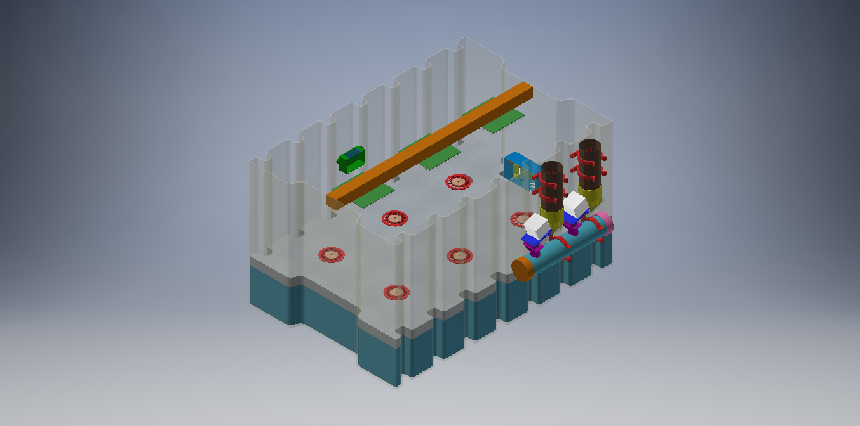
Koncepciók Házi termesztőkamra

Slide 33
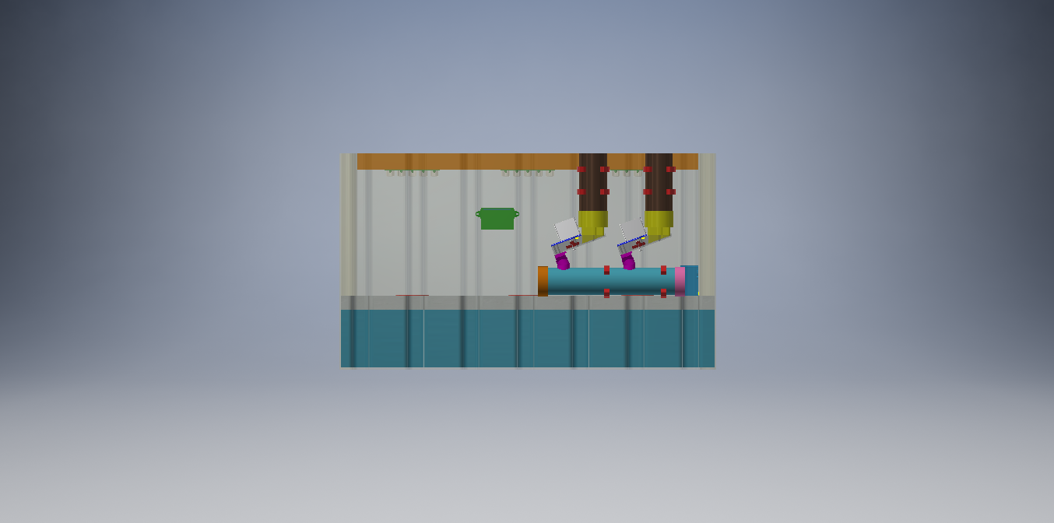
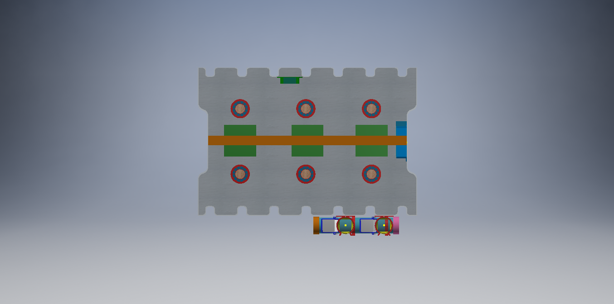
Koncepciók Házi termesztőkamra

Slide 34
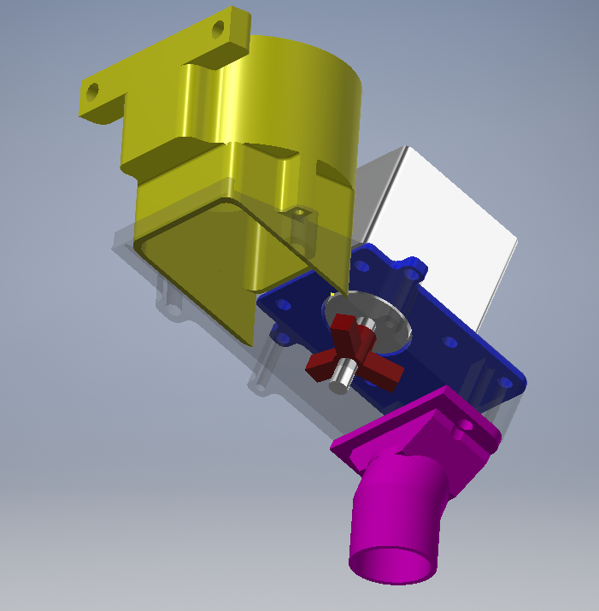
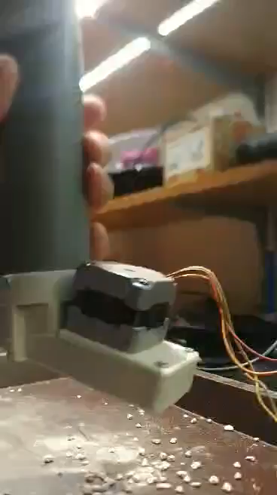
Koncepciók Tápanyag adagoló

Slide 35
Köszönjük a figyelmet

